Slide 1
Bài 25: Tìm hai số khi biết tổng và hiệu của hai số đó ( T1)
Thứ Năm ngày 28 tháng 11 năm 2024
Toán
GV: LƯƠNG CAO SƠN

Slide 2
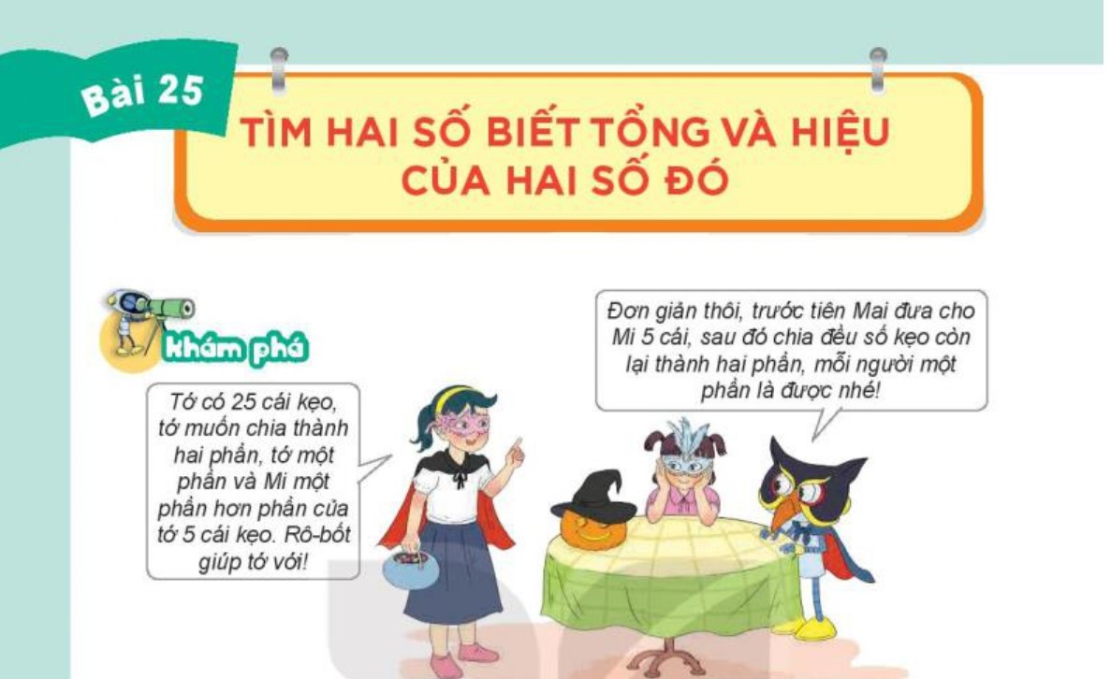

Slide 3
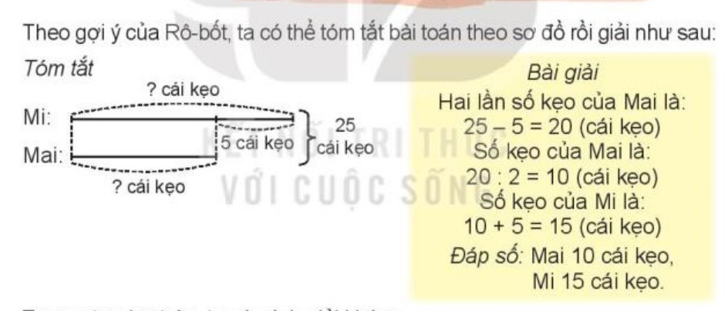

Slide 4
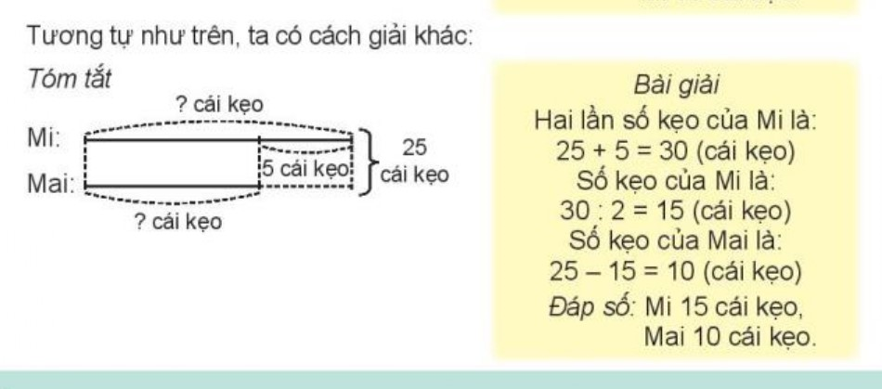

Slide 5
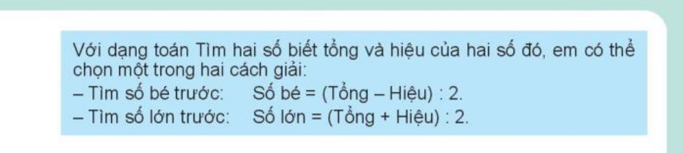
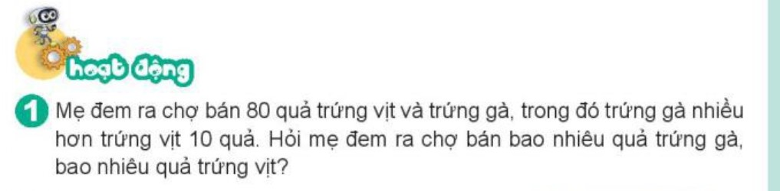

Slide 6
Tóm tắt
Trứng gà
? Tr
? Tr
80 Trứng
Trứng vịt
10 Tr
? Tr

Slide 7
Bài giải
Hai lần số trứng gà là:
80 + 10 = 90 (quả)
Số trứng gà là:
90 : 2 = 45 (quả)
Số trứng vịt là:
45 – 10 = 35 (quả)
Đáp số: 45 quả trứng gà, 35 quả trứng vịt

Slide 8
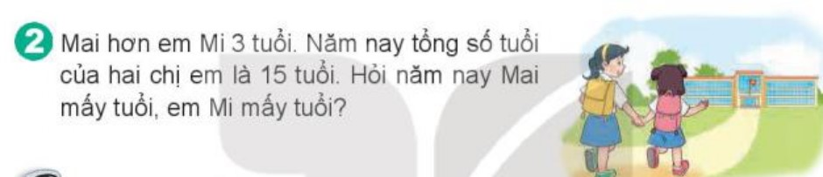
Tóm tắt bài toán
Tuổi Mai
? t
15 Tuổi
Tuổi em Mi
3 t
? t

Slide 9
Bài giải:
Hai lần tuổi em Mi là:
15 – 3 = 12 (tuổi).
Tuổi em Mi là:
12 : 2 = 6 (tuổi).
Tuổi của Mai là:
6 + 3 = 9 (tuổi).
Đáp số: Em Mi 6 tuổi, Mai 9 tuổi.

Slide 10
Dặn dò:
Các em về nhà xem lại bài và làm bài tập, ở trong vở bài tập

Slide 11
CHÚC CÁC EM HỌC GIỎI
CHĂM NGOAN

